Slide 1





Chương trình mô phỏng giải thuật Floyd Warshall
Giảng viên hướng dẫn: Trầm Hoàng Nam
Sinh viên thực hiện: Phạm Minh Nhật
Email: nhatphamminh683@gmail.com SĐT: 0399836003

Slide 2

Nội dung
1. Giới thiệu đề tài
2. Hướng nghiên cứu
3. Cơ sở lý thuyết
4. Giới thiệu thuật toán
5. Ứng dụng giải thuật
6. Kết quả và hướng phát triển

Slide 3

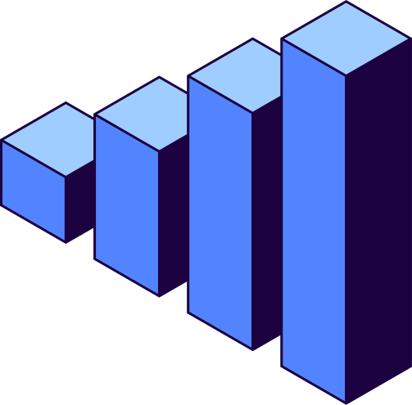
1. Giới thiệu đề tài
Floyd-Warshall là giải thuật cơ bản để tìm đường đi ngắn nhất giữa tất cả các cặp đỉnh trong đồ thị, hỗ trợ trọng số âm và phát hiện chu trình âm, với ứng dụng rộng rãi trong bài toán thực tế như:
Tối ưu hóa giao thông, mạng máy tính, logistics, và chuỗi cung ứng.
Phân tích mạng xã hội, phát triển AI, và trò chơi.
Mục tiêu của đề tài là cài đặt giải thuật, tích hợp với giao diện đồ họa để biểu thị trực quan giải thuật Floyd-Warshall

Slide 4
2. Hướng nghiên cứu
Xây dựng chương trình mô phỏng bằng ngôn ngữ Python.
Thiết kế giao diện minh họa bằng Tkinter.
Tương tác động: người dùng nhập đồ thị, chỉnh sửa ma trận trọng số.
Hiển thị trực quan: hiển thị đồ thị, đường đi ngắn nhất và ma trận cập nhật.

Slide 5
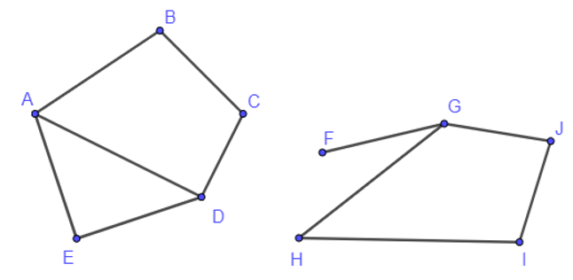
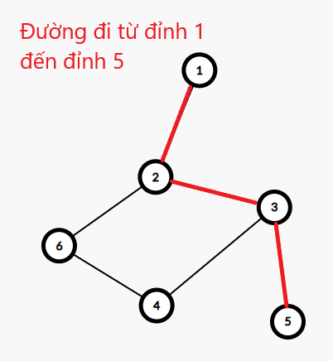
3. Cơ sở lý thuyết
Định nghĩa đồ thị:
Đồ thị là một cấu trúc rời rạc bao gồm các đỉnh và các cạnh nối các đỉnh này. Chúng ta phân biệt các loại đồ thị khác nhau bởi kiểu và số lượng cạnh nối hai đỉnh nào đó của đồ thị.

Slide 6
3. Cơ sở lý thuyết
Một số định nghĩa:
Nếu mỗi cạnh e=(u,v) là không phân biệt thứ tự của các đỉnh u và v
(từ u v tới v không kể hướng) thì ta nói đồ thị G=(V,E) là đồ thị vô hướng.
Nếu mỗi cạnh e = (u,v) có phân biệt thứ tự của các đỉnh u và v
(tức là từ u tới v khác từ v tới u) thì ta nói đồ thị G=(V,E) là đồ thị có hướng. Cạnh của đồ thị có hướng được gọi là cung.

Slide 7
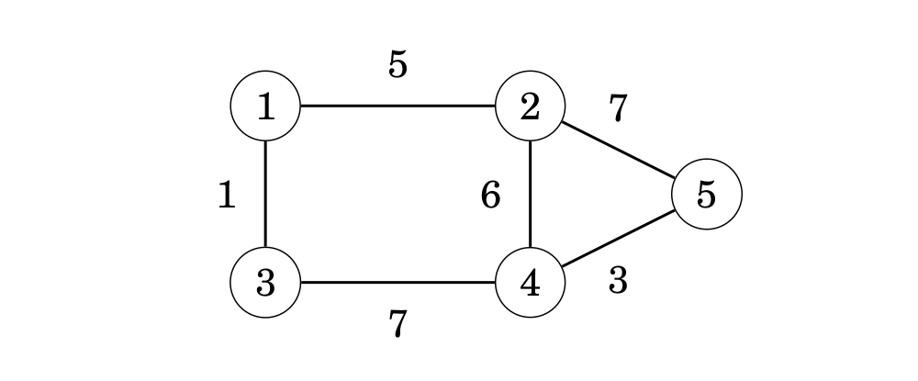
3. Cơ sở lý thuyết
Đồ thị có trọng số (weighted) là đồ thị có các cạnh được gán một trọng số. Các trọng số thường thể hiện chiều dài của cạnh.
Ví dụ: đồ thị sau là đồ thị có trọng số

Slide 8
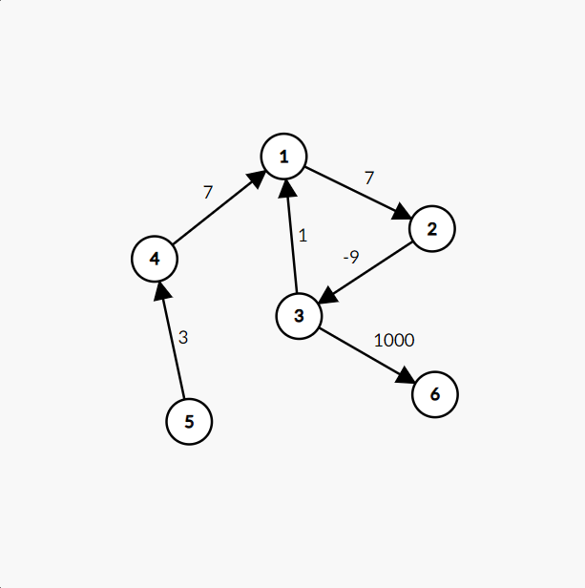
3. Cơ sở lý thuyết
Chu trình âm :Chu trình âm là một chu trình trong đó tổng trọng số các cạnh là số âm. Ví dụ: đồ thị sau là đồ thị có chu trình âm

Slide 9

4. Giới thiệu thuật toán
Bài toán Floyd-Warshall: là thuật toán để tìm đường đi ngắn nhất giữa mọi cặp đỉnh. Floyd hoạt động được trên đồ thị có hướng, có thể có trọng số âm, tuy nhiên không có chu trình âm.
Giải thuật Floyd-Warshall sử dụng hai ma trận chính:
Ma trận khoảng cách (dist): lưu trữ khoảng cách ngắn nhất giữa các cặp đỉnh.
Ma trận truy vết (next_node): lưu thông tin về đỉnh tiếp theo trên đường đi ngắn nhất từ đỉnh i đến j.

Slide 10
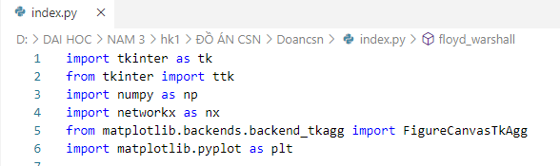
5. Ứng dụng giải thuật
Các thư viện:

Slide 11
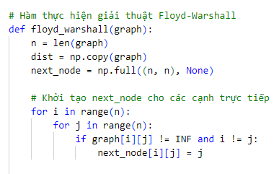
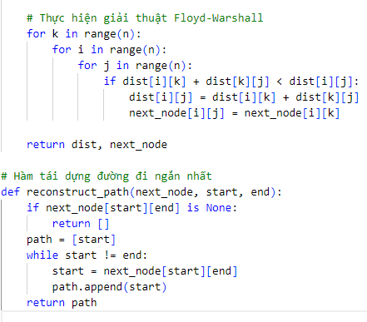
5. Ứng dụng giải thuật
Nhóm giải thuật Floyd-Warshall: tính toán giải thuật Floyd-Warshall và tái dựng đường đi ngắn nhất.

Slide 12
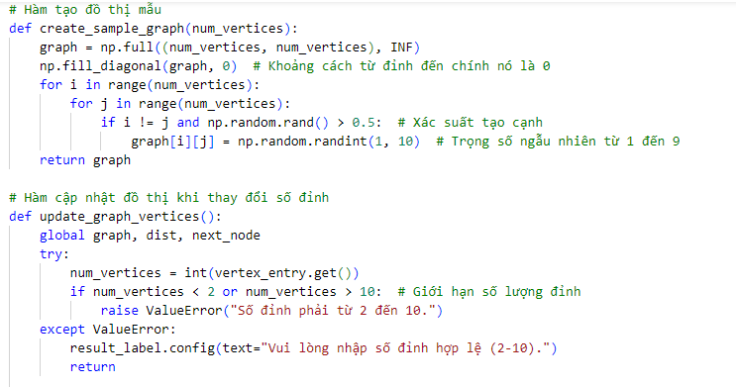
5. Ứng dụng giải thuật
Nhóm quản lý đồ thị: tạo, cập nhật và quản lý dữ liệu đồ thị.

Slide 13
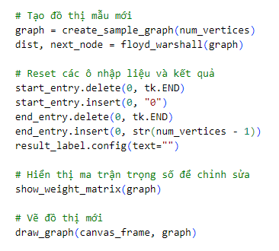
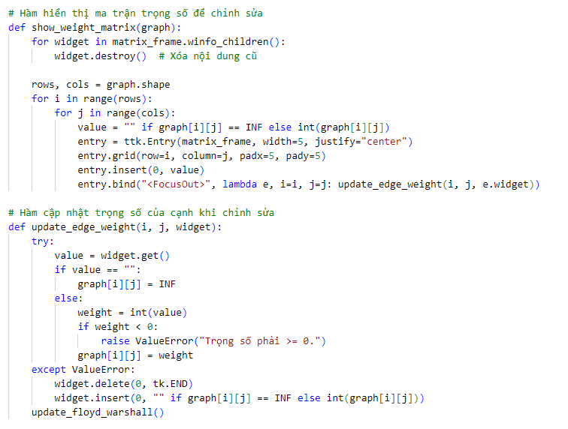
5. Ứng dụng giải thuật
Nhóm quản lý đồ thị: tạo, cập nhật và quản lý dữ liệu đồ thị.

Slide 14
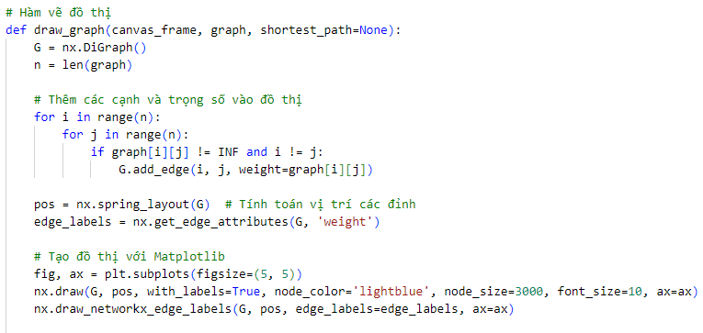
5. Ứng dụng giải thuật
Nhóm giao diện và tương tác: tạo giao diện cho người dùng và hiển thị đồ thị trực quan.

Slide 15
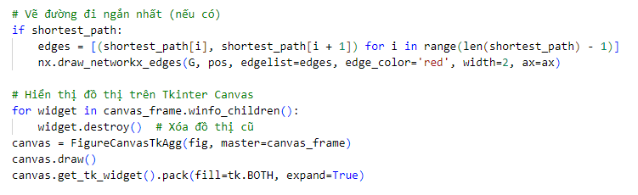
5. Ứng dụng giải thuật
Nhóm giao diện và tương tác: tạo giao diện cho người dùng và hiển thị đồ thị trực quan.

Slide 16
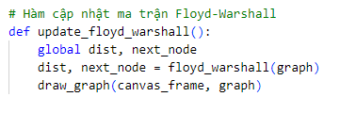
5. Ứng dụng giải thuật
Nhóm vận hành và cập nhật: xử lý các thao tác người dùng và cập nhật kết quả giải thuật.

Slide 17
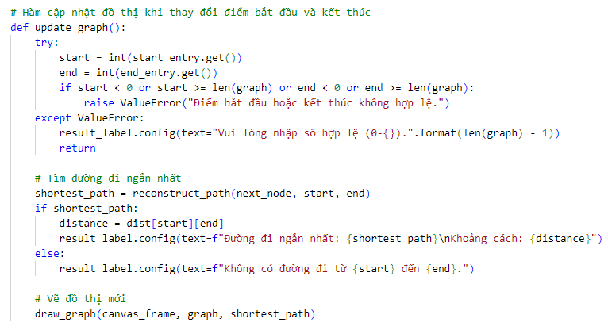
5. Ứng dụng giải thuật
Nhóm vận hành và cập nhật: xử lý các thao tác người dùng và cập nhật kết quả giải thuật.

Slide 18
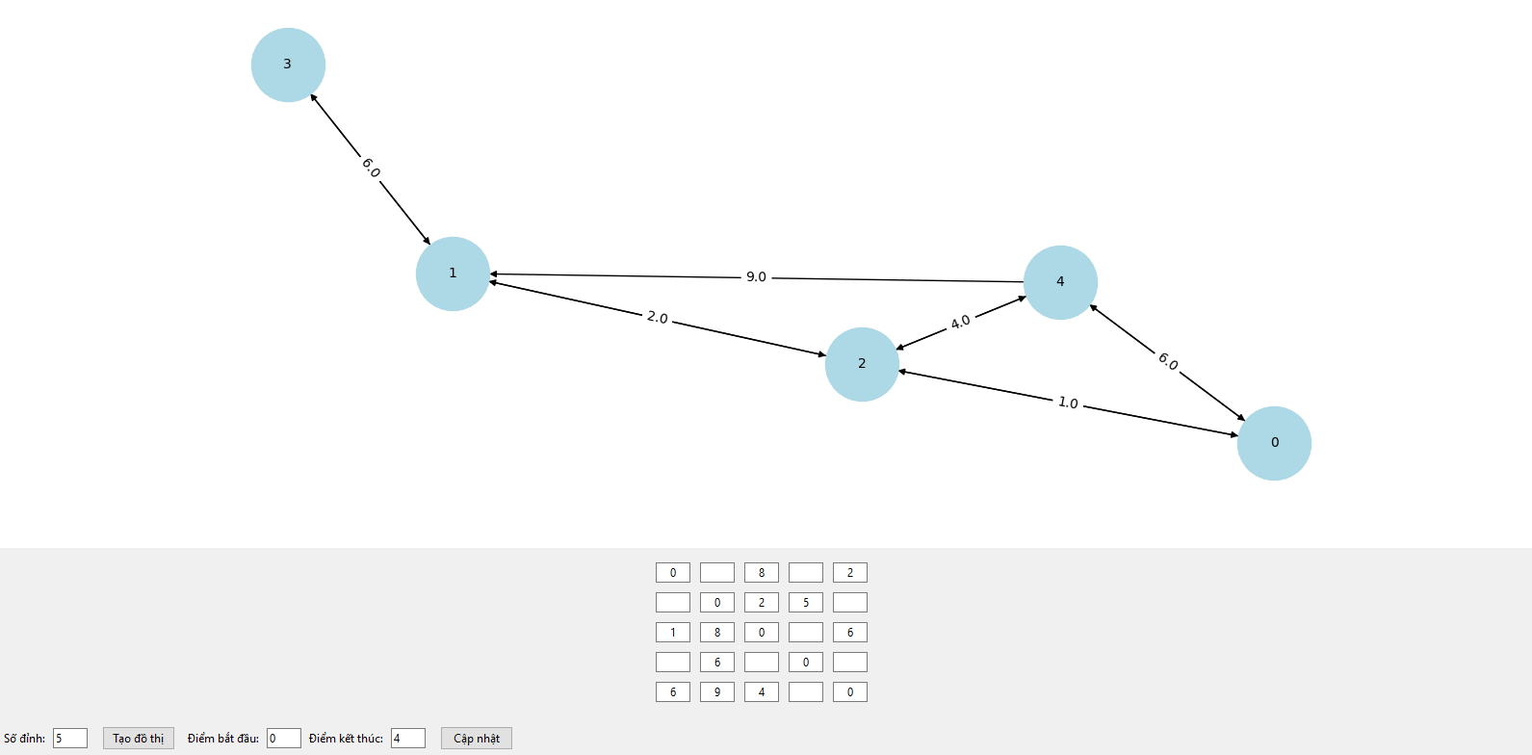
6.Kết quả và hướng phát triển
Kết quả:
Giao diện ban đầu:

Slide 19
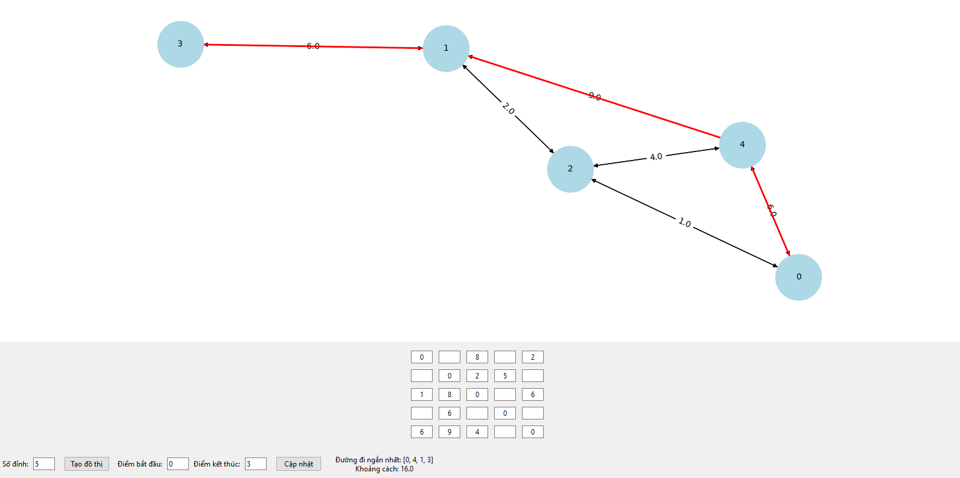
6.Kết quả và hướng phát triển
Sau khi đã nhập trọng số và chọn điểm bắt đầu, kết thúc:

Slide 20


6. Kết quả và hướng phát triển
Ưu điểm:
Ứng dụng trực quan, dễ sử dụng.
Cho phép tương tác động,thay đổi thông số đồ thị và tính toán lại mà không cần khởi động lại.
Giao diện đơn giản nhưng đầy đủ chức năng, hỗ trợ tốt cho việc học tập và minh họa giải thuật Floyd-Warshall.
Nhược điểm:
■ Giới hạn số lượng đỉnh (2 đến 10) do hiệu năng và khả năng hiển thị.
Chưa hỗ trợ nhập đồ thị từ file hoặc lưu kết quả.

Slide 21
6. Kết quả và hướng phát triển
Hướng phát triển:
Mở rộng ứng dụng để hỗ trợ xử lý các đồ thị lớn hơn, tối ưu hóa hiệu suất và thời gian tính toán. Thêm tính năng nhập và xuất dữ liệu từ file để hỗ trợ phân tích đồ thị phức tạp hơn. Phát triển chức năng kiểm tra và xử lý chu trình âm trong đồ thị. Tích hợp các giải thuật tìm đường đi ngắn nhất khác như Dijkstra, Bellman-Ford để so sánh hiệu quả và ứng dụng.

Slide 22

Cảm ơn thầy cô đã xem!

